Slide 1
HTML5前端高级
之vue开发实践
张亚龙
2018.03

Slide 2
Checklist
时间：
8天 （5+3）
内容：
  JS、CSS相关预备知识、新特性等（1-2）
  webpack、npm、node相关工程化知识（3）
  软件开发过程中的架构思维方式（穿插其中）
  vue渐进式框架开发（4-5）
  关键源代码的学习与解答（穿插其中）
目标：
  掌握前端高级开发技能
  入门并掌握vue框架开发项目
  通过源码学习优秀的架构思想
  体会软件架构思想，实践于企业开发

Slide 3
Day3
基础：
nodejs基础
npm配置
webpack起步
vue介绍
vue安装
vue目录结构解析
vue模板
vue指令
架构：
  通过源码学习vue-1

Slide 4
NodeJS
简单的说 Node.js 就是运行在服务端的 JavaScript。
优势：
采用事件驱动、异步编程，为网络服务而设计 非阻塞模式的IO处理
轻量高效
适合数据密集型、分布式部署环境
劣势：
可靠性略低
单线程
劣势可以通过代码的健壮性补充，或者使用第三方工具补充

Slide 5
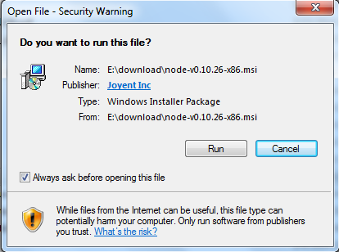
NodeJS安装
下载msi：https://nodejs.org/en/download/。
下载成功后直接双击msi安装包，然后下一步安装即可

Slide 6
NodeJS
安装成功后可以查询安装版本：
执行node –v
然后执行npm –v 可以查询npm的版本
D:\>node -v
v9.4.0
D:\>npm -v
5.6.0

Slide 7
npm
NPM是随同NodeJS一起安装的包管理工具，能解决NodeJS代码部署上的很多问题，常见的使用场景有以下几种：
允许用户从NPM服务器下载别人编写的第三方包到本地使用。
允许用户从NPM服务器下载并安装别人编写的命令行程序到本地使用。
允许用户将自己编写的包或命令行程序上传到NPM服务器供别人使用。
和Java中Maven有异曲同工之妙

Slide 8
npm的配置
自身版本升级：
  Linux:
  sudo npm install npm -g
  Windows：
  npm install npm –g
设置第三方包获取的域名地址：
npm config set registry=https://registry.npm.taobao.org

Slide 9
使用 npm 本地/全局安装
本地安装
npm install express # 本地安装
1，将安装包放在 ./node_modules 下（运行 npm 命令时所在的目录），如果没有 node_modules 目录，会在当前执行 npm 命令的目录下生成 node_modules 目录。
2. 可以通过 require() 来引入本地安装的包。
全局安装
npm install express -g # 全局安装
1. 将安装包放在 /usr/local 下或者你 node 的安装目录。
2. 可以直接在命令行里使用。

Slide 10
使用 npm 查看安装信息
你可以使用以下命令来查看所有全局安装的模块：
npm list –g
├─┬ cnpm@4.3.2
│ ├── auto-correct@1.0.0
│ ├── bagpipe@0.3.5
│ ├── colors@1.1.2
│ ├─┬ commander@2.9.0
│ │ └── graceful-readlink@1.0.1
│ ├─┬ cross-spawn@0.2.9
│ │ └── lru-cache@2.7.3
……

Slide 11
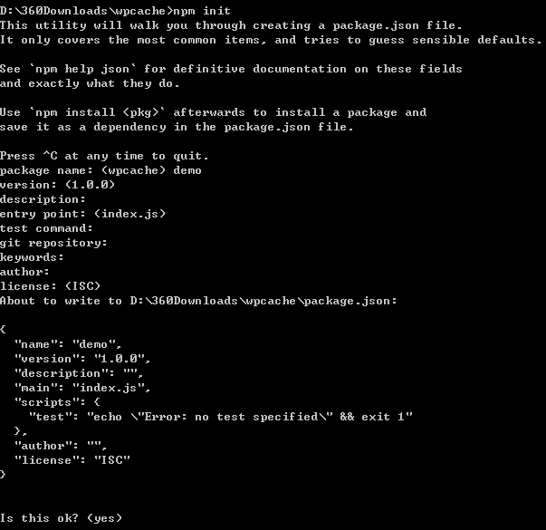
Npm 是使用package.json
使用npm初始化项目
执行命令：npm init
最终生成一个本地的package.json文件,记录项目信息，以及npm package 的依赖信息

Slide 12
npm的package.json说明
name - 包名。
version - 包的版本号。
description - 包的描述。
homepage - 包的官网 url 。
author - 包的作者姓名。
contributors - 包的其他贡献者姓名。
dependencies - 依赖包列表。如果依赖包没有安装，npm 会自动将依赖包安装在 node_module 目录下。
repository - 包代码存放的地方的类型，可以是 git 或 svn，git 可在 Github 上。
main - main 字段指定了程序的主入口文件，require('moduleName') 就会加载这个文件。这个字段的默认值是模块根目录下面的 index.js。
keywords - 关键字

Slide 13
npm包的卸载
命令：
npm uninstall packageName (–g)
例如：
npm uninstall express –g
卸载后，你可以到 /node_modules/ 目录下查看包是否还存在，或者使用以下命令查看：
npm ls

Slide 14
npm包更新/搜索
更新命令：
npm update packageName –g
搜索命令：
npm search packageName

Slide 15
创建模块，使用npm包管理
1，npm init 建立模块名称，填写模块依赖以及信息
2，npm adduser 在 npm 资源库中注册用户
3，npm publish 使用publish命令发布组件

Slide 16
npm常用命令集合
使用npm update <package>可以把当前目录下node_modules子目录里边的对应模块更新至最新版本。
使用npm update <package> -g可以把全局安装的对应命令行程序更新至最新版。
使用npm cache clear可以清空NPM本地缓存，用于对付使用相同版本号发布新版本代码的人。
使用npm unpublish <package>@<version>可以撤销发布自己发布过的某个版本代码。

Slide 17
Webpack工程化打包
前端工程越来越复杂，对于工程化的要求越来越高，文件打包压缩处理的流程必不可少。前端涌现出很多优秀的工程化工具，比较有名的有grunt，gulp，webpack等
WebPack可以看做是模块打包机：
  它做的事情是，分析你的项目结构，找到JavaScript模块以及其它的一些浏览器不能直接运行的拓展语言（Scss，TypeScript等），并将其转换和打包为合适的格式供浏览器使用
  那么webpack同样是打包工具的gulp和grunt有和不同呢?

Slide 18
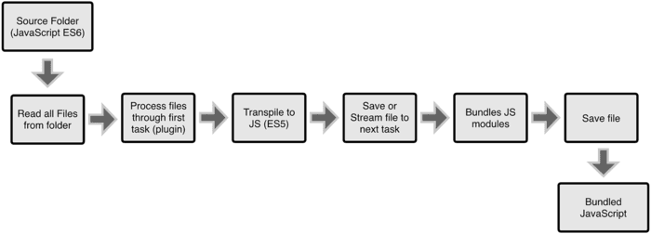
Webpack和gulp对比
Grunt和Gulp的工作方式是：在一个配置文件中，指明对某些文件进行类似编译，组合，压缩等任务的具体步骤，工具之后可以自动替你完成这些任务。

Slide 19
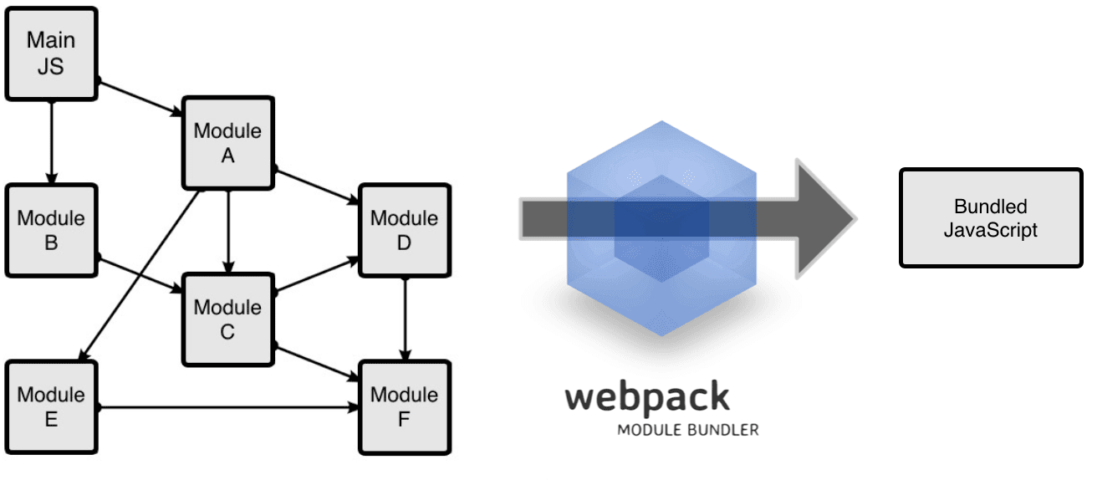
Webpack和gulp对比
Webpack的工作方式是：把你的项目当做一个整体，通过一个给定的主文件（如：index.js），Webpack将从这个文件开始找到你的项目的所有依赖文件，使用loaders处理它们，最后打包为一个（或多个）浏览器可识别的JavaScript文件。

Slide 20
Webpack安装
Webpack可以使用npm安装，新建一个空的练习文件夹（此处命名为webpack sample project），在终端中转到该文件夹后执行下述指令就可以完成安装。
//全局安装
npm install -g webpack
//安装到你的项目目录
npm install --save-dev webpack

Slide 21
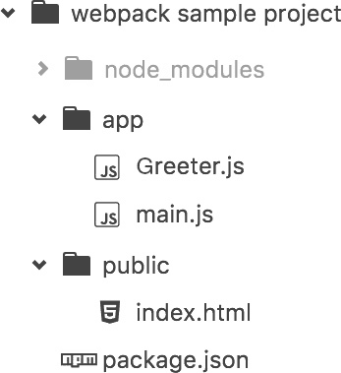
Webpack使用
建立以下目录：
App
Public
执行安装命令：
webpack app/main.js public/bundle.js
Notes:
https://www.jianshu.com/p/42e11515c10f

Slide 22
Webpack使用
建立以下目录：
App
Public
执行安装命令：
webpack app/main.js public/bundle.js
生成已经打包的bundle文件
当然通过配置文件也能打包，后续学习
Notes:
https://www.jianshu.com/p/42e11515c10f

Slide 23
Vue基础
Vue.js 是用于构建交互式的 Web 界面的库。
从技术角度讲，Vue.js 专注于 MVVM 模型的 ViewModel 层。它通过双向数据绑定把 View 层和 Model 层连接了起来。实际的 DOM 封装和输出格式都被抽象为了 Directives 和 Filters。
从哲学角度讲，Vue 希望通过一个尽量简单的 API 来提供反应式的数据绑定和可组合、复用的视图组件。它不是一个大而全的框架——它只是一个简单灵活的视图层。
Vue.js 的 API 设计深受 AngularJS、KnockoutJS、Ractive.js 和 Rivets.js 的影响。尽管有不少相似之处，但我们相信 Vue.js 能够在简约和功能之间的微妙平衡中体现出其独有的价值。

Slide 24
Vue基础
解辑视图与数据 mvvm
可复用的组件．components
前端路由．router
状态管理．state
虚拟DOM ( V irtual DOM)

Slide 25
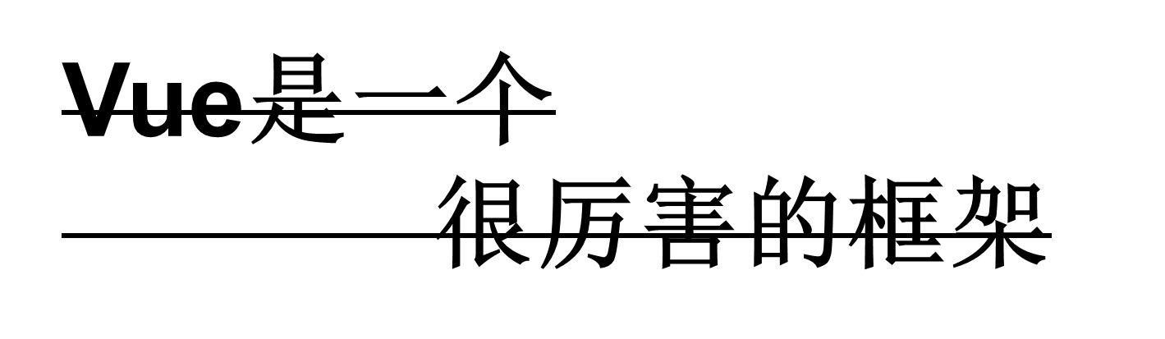
Vue基础
注意：Vue和jquery，underscore一样不是框架，
而侧重于库，所有的vue生态加在一起才可以成为框架

Slide 26
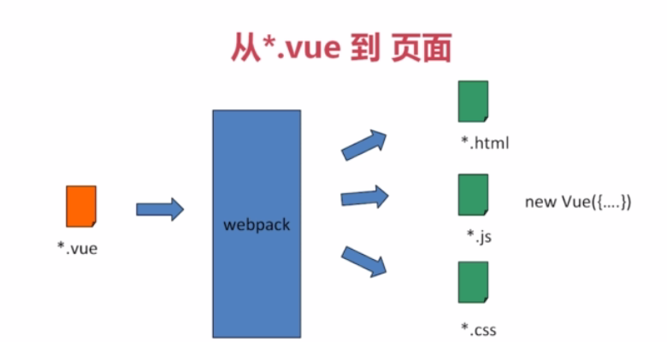
Vue基础

Slide 27
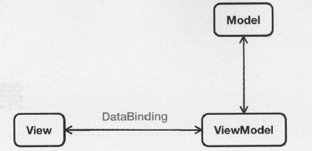
Vue基础
与知名前端框架Angular、Ember 等一样， Vue在设计上也使用MVVM ( Model-View-ViewMode ) 模式。
MVVM 模式是由经典的软件架构MVC 衍生来的。当View （视图层）变化时，会自动更新到
ViewModel （视图模型），反之亦然。View 和ViewModel 之间通过双向绑定（tdata-binding ）建立
联系，如图

Slide 28
Vue 开发模式
引用式开发模式：
〈！一自动识别最新稳定版本的Vue . j s 一〉
<script src ＝ ” https : //unpkg.com/vue/d工st/vue.min.js ” ＞＜／ scripp
〈！ 一指定某个具体版本的Vue . j s 一〉
<script src= ” https : //unpkg . com/vue@2.1.6/dist/vue . min.j s ” ></ script>
工程管理式开发模式：
使用Vue 单文件的形式配合webpack
使用，必要时还会用到刊ex 来管理状态， vue-router 来管理路由。

Slide 29
Vue 开发模式1
<!-- 开发版本，包含有用的控制台警告 --> <script src="https://cdn.jsdelivr.net/npm/vue/dist/vue.js"></script> <div id="app"> {{ message }} </div> var app = new Vue({ el: '#app', data: { message: 'Hello Vue!' } })

Slide 30
Vue 工程化管理开发
Nodejs Npm/yard Vue/vue-cli Visual studio code Webpack …

Slide 31
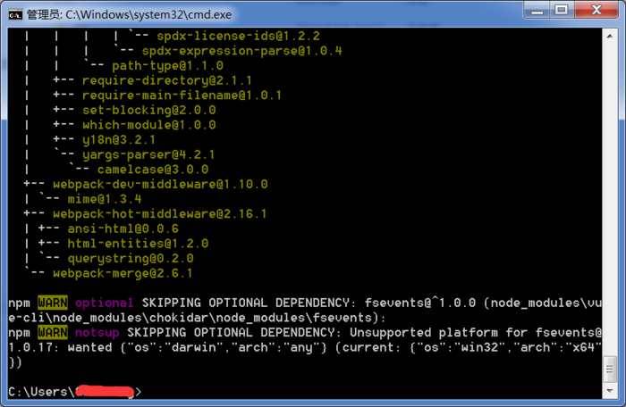
Vue 的起步-安装
npm install vue-cli -g

Slide 32
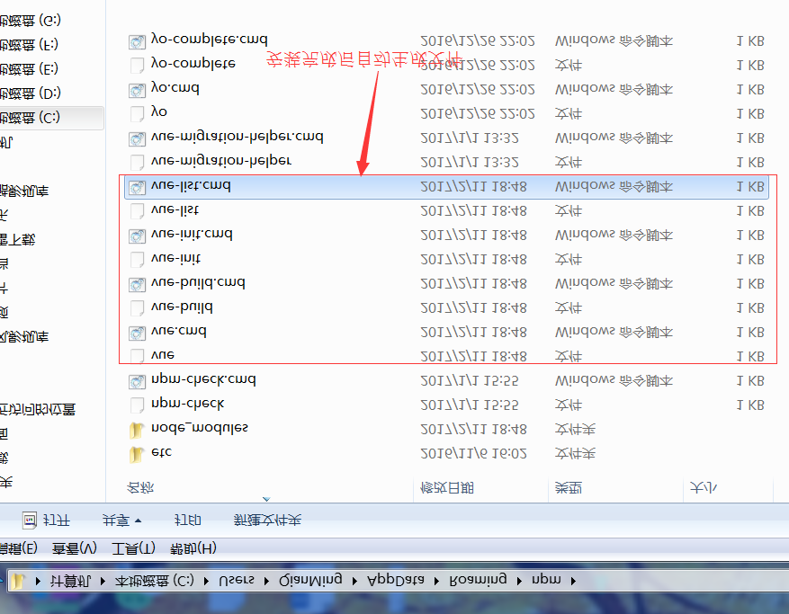
Vue 的起步-安装
C:\Users\Andminster\AppData\Roaming\npm目录下为会生成几个文件

Slide 33
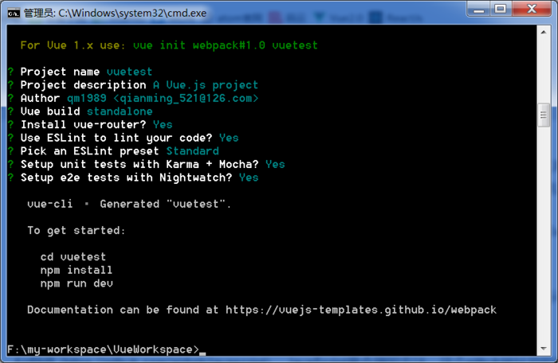
Vue 的起步-工程初始化
vue init webpack vuetest

Slide 34
Vue 的起步-课堂演示目录
已经说明vue-cli创建了vuetest，接下来要做的命令已经给出，那就按照提示来，先看一下，项目的目录

Slide 35
Vue 的起步-运行项目
现在我们输入npm run dev运行项目吧

Slide 36
Vue –语法之创建实例
每个 Vue 应用程序都是通过 Vue 函数创建出一个新的 Vue 实例开始的： var instance = new Vue({ // 选项 })
在创建一个 Vue 实例时，你会传入一个选项对象(options object)。 对象的参考指南：https://vuefe.cn/v2/api/#propsData

Slide 37
Vue –语法之创建实例
常用的实例创建参数：
el:””, props:””, template:””, data： method: computed: watch render renderError

Slide 38
Vue –语法之创建实例
props 类型： Array<string> | Object 详细： props 可以是数组或对象，用于接收来自父组件的数据。props 可以是简单的数组，或者使用对象作为替代，对象允许配置高级选项，如类型检测、自定义校验和设置默认值。

Slide 39
Vue –语法之创建实例
template 类型： string 详细： 一个字符串模板作为 Vue 实例的标识使用。模板将会 替换 挂载的元素。挂载元素的内容都将被忽略，除非模板的内容有分发 slot。 如果值以 # 开始，则它用作选项符，将使用匹配元素的 innerHTML 作为模板。常用的技巧是用 <script type="x-template"> 包含模板。

Slide 40
Vue –语法之创建实例
data 类型： Object | Function 详细： Vue 实例的数据对象。Vue 将会递归将 data 的属性转换为 getter/setter，从而让 data 的属性能够响应数据变化。对象必须是纯粹的对象(含有零个或多个的key/value对)：浏览器 API 创建的原生对象，原型上的属性会被忽略。大概来说，data 应该只能是数据 - 不推荐观察拥有状态行为的对象。

Slide 41
Vue –语法之创建实例
methods 类型： { [key: string]: Function } 详细： methods 将被混入到 Vue 实例中。可以直接通过 VM 实例访问这些方法，或者在指令表达式中使用。方法中的 this 自动绑定为 Vue 实例。

Slide 42
Vue –语法之创建实例
computed 类型：{ [key: string]: Function | { get: Function, set: Function } } 详细： 计算属性将被混入到 Vue 实例中。所有 getter 和 setter 的 this 上下文自动地绑定为 Vue 实例。

Slide 43
Vue –语法之创建实例
watch 类型：{ [key: string]: string | Function | Object | Array} 详细： 一个对象，键是需要观察的表达式，值是对应回调函数。值也可以是方法名，或者包含选项的对象。Vue 实例将会在实例化时调用 $watch()，遍历 watch 对象的每一个属性。

Slide 44
Vue –语法之创建实例
render 类型：(createElement: () => VNode) => Vnode 详细： 字符串模板的代替方案，允许你发挥 JavaScript 最大的编程能力。render 函数接收一个createElement 方法作为第一个参数用来创建 VNode。 如果组件是一个函数组件，Render 函数还会接收一个额外的 context 参数，为没有实例的函数组件提供上下文信息。

Slide 45
Vue –语法之创建实例
renderError(2.2.0+) 类型：(createElement: () => VNode, error: Error) => Vnode 详细： 只在开发者环境下工作。 当 render 函数遭遇错误时，提供另外一种渲染输出。其错误将会作为第二个参数传递到 renderError。这个功能配合 hot-reload 非常实用。

Slide 46
Vue –模板
Vue.js 使用基于 HTML 的模板语法，允许声明式地将要渲染的 DOM 和 Vue 实例中的 data 数据绑定。所有 Vue.js 的模板都是有效的 HTML，能够被遵循规范的浏览器和 HTML 解析器解析。 在底层的实现上，Vue 将模板编译为虚拟 DOM 渲染函数。结合响应式系统，在应用程序状态改变时，Vue 能够智能地找出重新渲染的最小数量的组件，并应用最少量的 DOM 操作。

Slide 47
Vue –模板-插值
数据绑定最基本的形式，就是使用 “mustache” 语法（双花括号）的文本插值(text interpolation)： <span>Message: {{ msg }}</span> mustache 标签将会被替换为 data 对象上对应的 msg 属性的值。只要绑定的数据对象上的 msg 属性发生改变，插值内容也会随之更新。 也可以通过使用 v-once 指令，执行一次性插值，也就是说，在数据改变时，插值内容不会随之更新。但是请牢记，这也将影响到同一节点上的其他所有绑定： <span v-once>这里的值永远不会改变： {{ msg }}</span>

Slide 48
Vue –模板-插值
双花括号语法，会将数据中的 HTML 转为纯文本后再进行插值。为了输出真正的 HTML，你需要使用 v-html 指令： <p>使用双花括号语法：{{ rawHtml }}</p> <p>使用 v-html 指令：<span v-html="rawHtml"></span></p> span 中的内容，将会被替换为 rawHtml 属性的值，并且作为原始 HTML 插入 - 会忽略解析属性值中的数据绑定。请注意，无法使用 v-html 来组合局部模板，这是因为 Vue 不是基于字符串(string-based)的模板引擎。反之，对于用户界面(UI)，组件更适合作为可重用和可组合的基本单位。

Slide 49
Vue –模板-插值
不能在 Vue 模板中的 HTML 属性上使用双花括号语法(mustache)。而是应该使用 v-bind 指令： <div v-bind:id="dynamicId"></div> 在属性是布尔类型的一些情况中，v-bind 的作用有点不同，只要值存在就会隐含为 true。在这个例子中： <button v-bind:disabled="isButtonDisabled">Button</button> 如果 isButtonDisabled 的值为 null, undefined 或 false，disabled 属性甚至不会被包含在渲染后的 <button> 元素中。

Slide 50
Vue –模板-插值
到目前为止，我们只实现了将模板绑定到基本的属性键上。然而，Vue.js 实际上能够支持通过完整的 JavaScript 表达式，将模板与任意的数据绑定在一起：{{ number + 1 }} {{ ok ? 'YES' : 'NO' }} {{ message.split('').reverse().join('') }} <div v-bind:id="'list-' + id"></div>

Slide 51
Vue –模板-指令(Directives)
指令(directive)是带有 v- 前缀的特殊属性。指令属性的值期望接收的是单个 JavaScript 表达式（v-for 是例外情况，稍后我们再讨论）。指令的职责是，当表达式的值改变时，将其产生的影响效果，响应式地作用于 DOM。回顾我们在介绍中看到的例子： <p v-if="seen">Now you see me</p> 这里，v-if 指令将根据表达式 seen 的值的真假来移除/插入 <p> 元素。

Slide 52
Vue –模板-指令(Directives)
一些指令能够接收一个“参数”，在指令名称之后以 : 表示。例如， v-bind 指令可以用于响应式地更新 HTML 属性： <a v-bind:href="url"> ... </a> 这里 href 是参数，告知 v-bind 指令将元素的 href 属性与表达式 url 的值绑定在一起。 另一个示例是 v-on 指令，用于监听 DOM 事件： <a v-on:click="doSomething"> ... </a> 这里，参数是要监听事件的名称。稍后我们会详细地讨论事件处理。

Slide 53
Vue –模板-指令(Directives)
修饰符(modifier)是以 . 表示的特殊后缀，表明应当以某种特殊方式绑定指令。例如，.prevent 修饰符告诉 v-on 指令，在触发事件后调用 event.preventDefault()： <form v-on:submit.prevent="onSubmit"> ... </form> 稍后我们在探索这些特性时，你就会看到其他修饰符的相关示例， 例如 v-on 和 v-model。

Slide 54
Vue –模板-指令简写
在模板中，v- 前缀作为非常符合直觉的提示，能够十分有效地标识出 Vue 特定(Vue-specific)属性。 当你在使用 Vue.js 为现有标签添加动态行为(dynamic behavior)时，v- 前缀很有帮助，然而，对于一些频繁用到的指令来说，就会感到使用繁琐。同时，在构建由 Vue.js 管理所有模板的单页面应用程序(SPA - single page application)时，v- 前缀也变得没那么重要了。 因此，Vue.js 为 v-bind 和 v-on 这两个最常用的指令，提供了特定简写：

Slide 55
Vue –模板-指令v-bind
v-bind 简写 <!-- 完整语法 --> <a v-bind:href="url"> ... </a> <!-- 简写 --> <a :href="url"> ... </a>

Slide 56
Vue –模板-指令v-bind
v-on 简写 <!-- 完整语法 --> <a v-on:click="doSomething"> ... </a> <!-- 简写 --> <a @click="doSomething"> ... </a>

Slide 57
Vue –模板-指令v-bind
v-on 简写 <!-- 完整语法 --> <a v-on:click="doSomething"> ... </a> <!-- 简写 --> <a @click="doSomething"> ... </a>

Slide 58
总结
nodejs基础 npm配置 webpack起步 vue介绍 vue安装 vue目录结构解析 vue模板 vue指令

Slide 59
Vue –源码阅读
源码解析：vue的实例生成 github下载 npm install 安装依赖 运行test 源码位置记录

Slide 60
Day3 结束
答疑/问题

